Slide 1
Сабақ тақырыбы: Ю дыбысы мен әрпі

Slide 2
Біздің мақсатымыз:
Ю дыбысы мен әрпімен танысу. Сөз арасындағы ю әріпінің орнын табу. [ю] дыбысы бар сөздерді оқу және ю әріпін жазу.

Slide 3
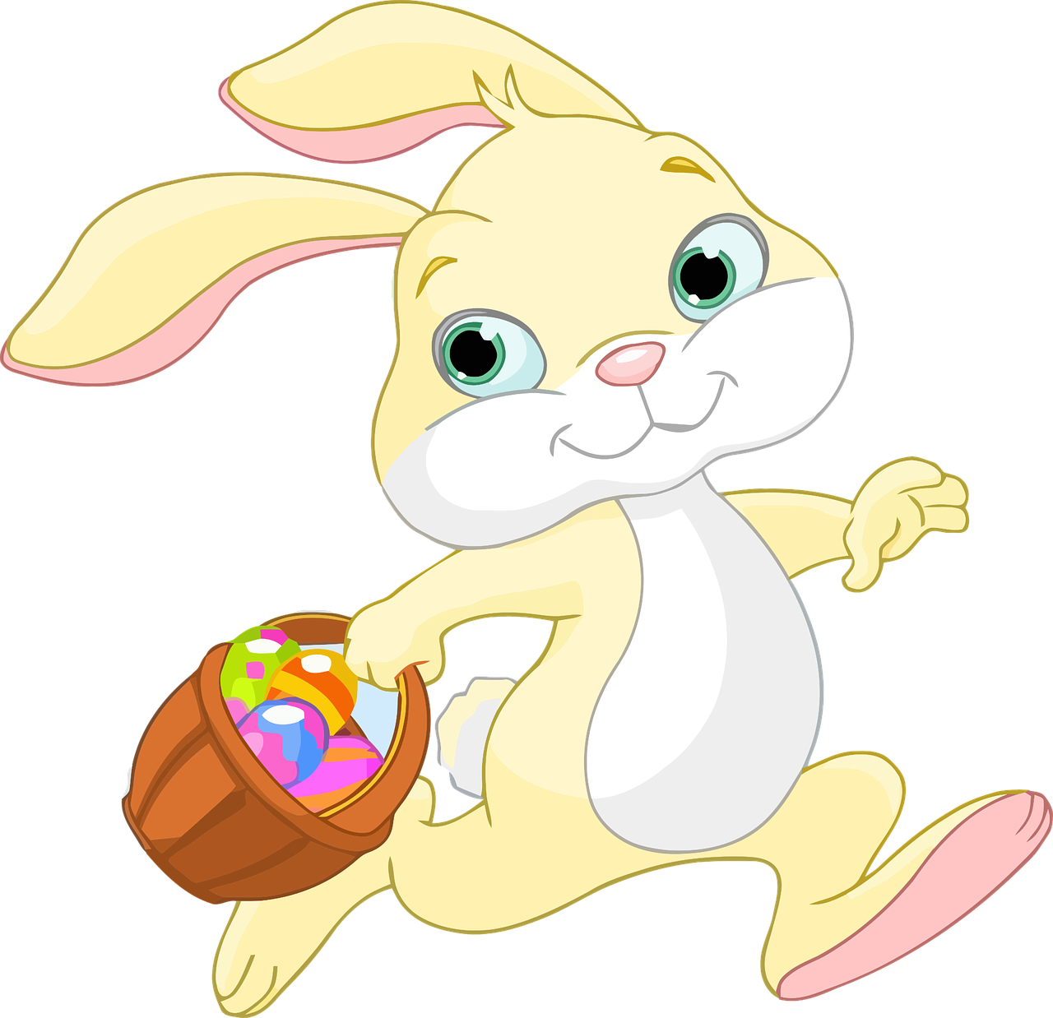
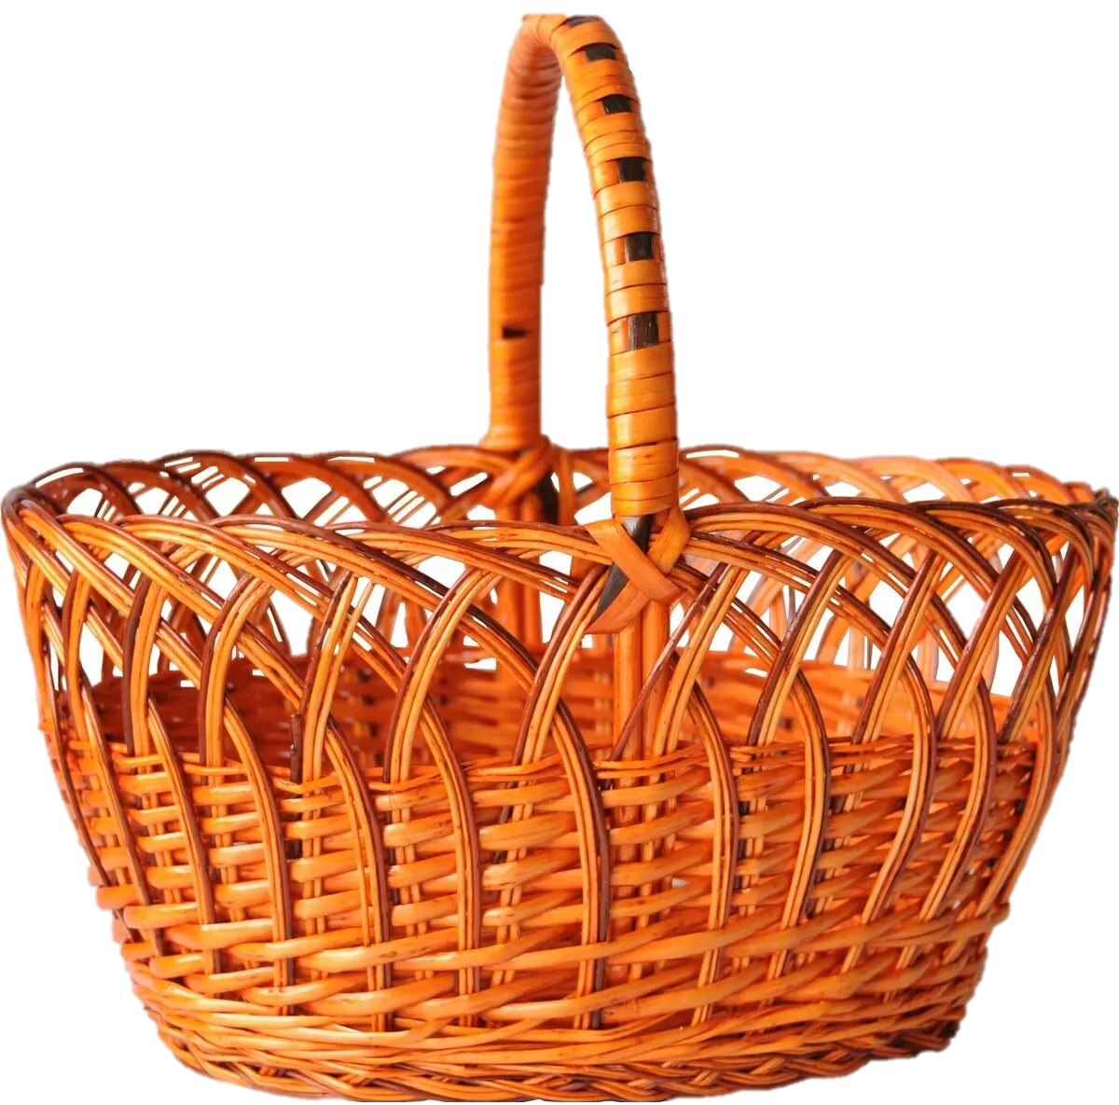
I.Өткенді қайталау.Қоянға көмек берейік.Ол үшін тапсырмаларды орында.
Дыбыс дегеніміз не?
Дыбыс нешеге бөлінеді?Қандай-қандай?
Дыбысты таңбалап жазсақ не болады?
Қазақ әліпбиінде неше әріп бар?
Ф дыбысы қандай дыбыс?
Фонтан сөзіне дыбыстық талдау жаса

Slide 4
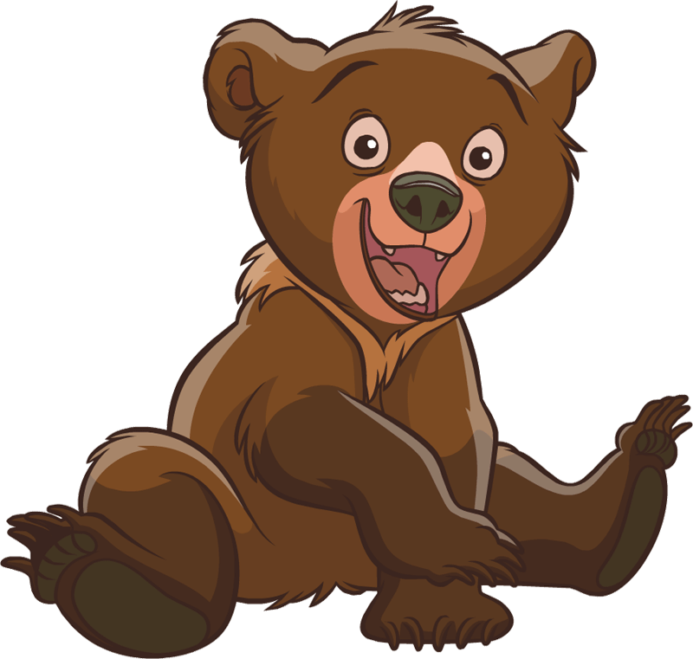
Жұмбақты шеш.
Жеміс-жидек жегенім Балды жақсы көремін
АЮ

Slide 5
ІІ.Жаңа сабақ.Ю дыбысы туралы видео көріңіздер

Slide 6
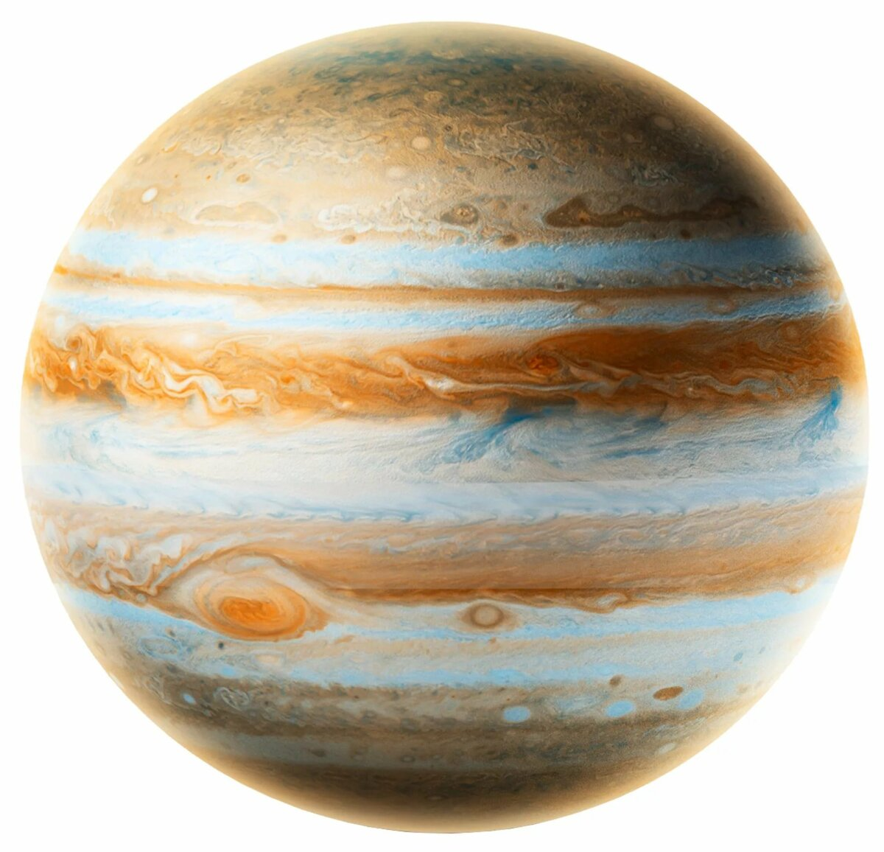
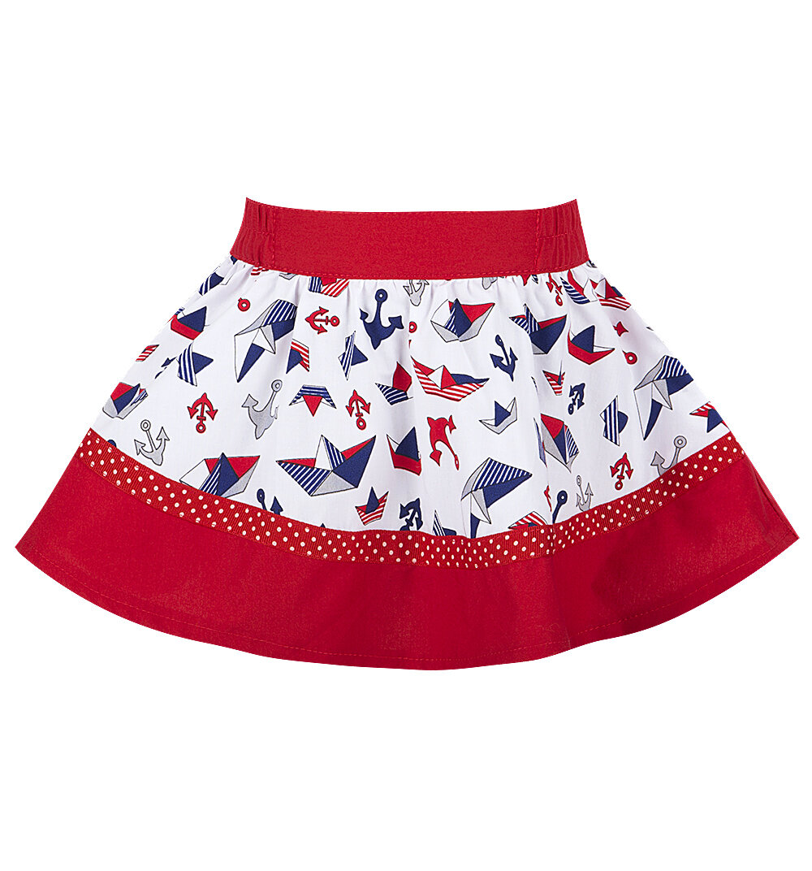
-Сөздерді қайталап айтып,буынға бөлеміз.
 | ю
 | ю
Ю
Ю

Slide 7
[Ю] дыбысы – дауысты, қосарлы дыбыс. Ол созылып айтылады. Бәріміз айтып көрейікші. Олай болса, [Ю] дыбысын айтқанда [йу] дыбыстары естіледі,бірақ жазғанда Ю әрпін жазамыз. Сөздің көбіне басында және аяғында кездеседі.
Й + У = Ю

Slide 8
Юбка сөзіне дыбыстық талдау жасаймыз.
Юбка
4 әріп
5 дыбыс
3 дауыссыз
2 дауысты

Slide 9
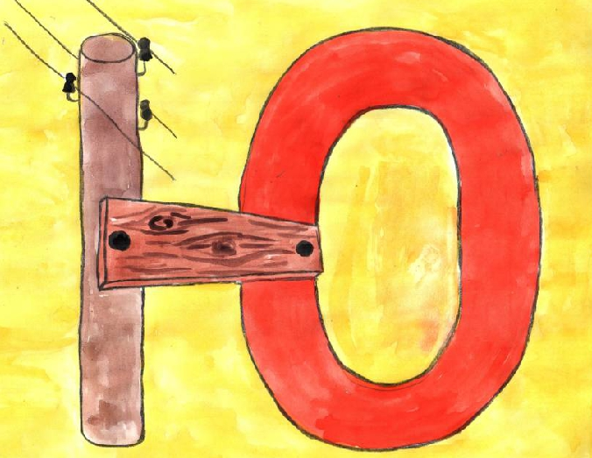
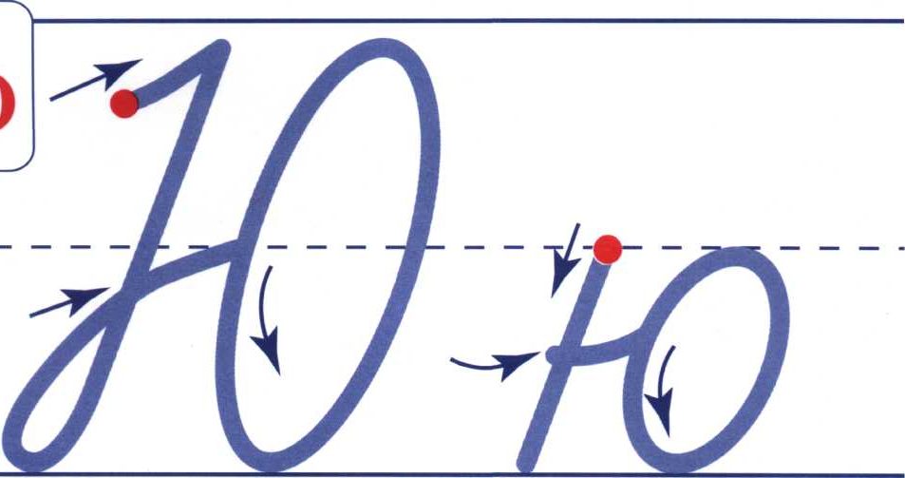
Ю әрпімен танысамыз.
Шеңберді әкеп алаңға,
Байлап қойдым бағанға
-Ю әрпі неге ұқсайды?
Баспа әріп
Жазбаша әріп

Slide 10
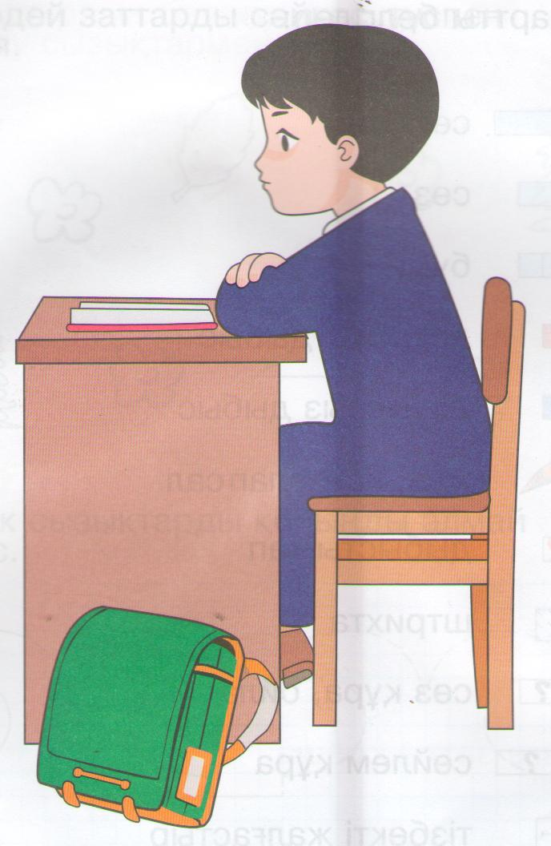
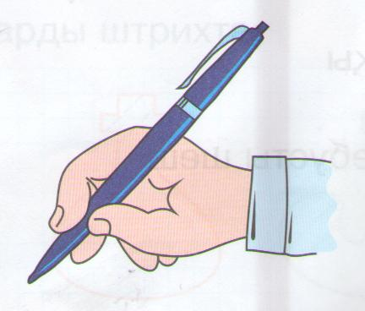
Жазу кезінде кеудені партаға тигізбей тік ұстап, еденге табанды толық басып отыру керек
Саусақтарды қалам ұшынан 1см немесе
1,5 см алыс ұстау керек

Slide 11
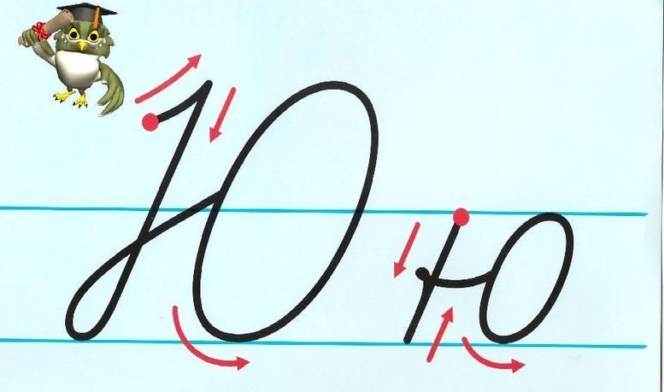
Әріпті дәптерге жазамыз.

Slide 12
Сөздерді оқы.
а ю қо ю құ ю сү ю е се ю а за ю
о ю қи ю тү ю кү ю үл ке ю кө бе ю

Slide 13
Буыннан сөз құра
жа
қи
о
ю
ки
қо
жи
жо

Slide 14
ІІІ.Қорытындылау.
-Балалар,біз бүгін қандай дыбыспен таныстық?
-[Ю] дыбысы қандай дыбыс?
-[Ю] дыбысына байланысты қандай сөздермен таныстық?

